Slide 1


Slide 2
Биология и здоровье

Slide 3
1. Береги платье снову, а здоровье … с молоду.
2. Чистота половина … здоровья.
3. Было бы здоровье, а счастье … найдется.
4. Здоровье есть … богатство.
5. Двигайся больше – проживешь … дольше.
6. Здоровье сгубишь – новое не …купишь.
7. Смолоду закалиться – на век ... сгодишься.
8. В здоровом теле … здоровый дух.

Slide 4
Цель: формирование понятия «здоровье»; установление взаимосвязи между понятиями «биология» и «здоровье»; формировать представления о здоровом образе жизни

Slide 5
«Береги здоровье с молоду!»
75% болезней человек приобретает до 16 лет! Рождается здоровым, а потом появляются болезни.

Slide 6
Что такое здоровье?
От чего зависит здоровье?
Какие факторы ухудшают здоровье?
Какие факторы способствуют укреплению здоровья?

Slide 7
«Здоровье – это состояние любого живого организма, при котором он в целом и все его органы способны полностью выполнять свои функции; отсутствие недуга.»

Slide 8


Slide 9



Slide 10
здоровый образ жизни – постоянное соблюдение правил сохранения и укрепления здоровья.

Slide 11
Выбери основные элементы ЗОЖ
1. Хорошее здоровье, зависит от правильного питания.
2. К основным составляющим ЗОЖ относиться пассивный образ жизни.
3. Правильный режим дня – залог вашего здоровья
4. Чистить зубы надо раз в день
5. Алкоголь можно употреблять, но не часто
6. Необходимо сочетать труд и отдых
7. Занимайся спортом. Движение – это жизнь.
8. Соблюдая правила гигиены- сохранишь здоровье.
9. Вредные привычки вредят вашему здоровью.

Slide 12
Соблюдай чистоту
Правильно
питайся
Здоровый
образ
жизни
Не заводи
вредных привычек
Соблюдай режим дня
Занимайся спортом

Slide 13
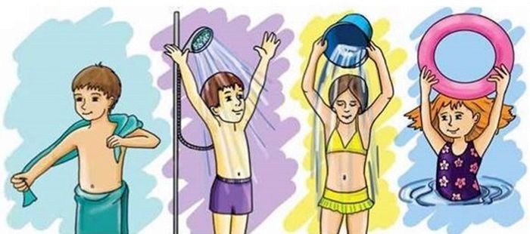
ЗАКАЛИВАНИЕ

Slide 14


Slide 15
Домашнее задание
П.18 прочитать
Написать в тетради «Мой режим дня»

Slide 16


